Slide 1
국가망 보안체계(N2SF) 고도화 및 양자내성암호(PQC) 전환에 따른 국가암호 적용 기준 연구
추가 자료
https://youtu.be/V9hv9zJywiE

Slide 2
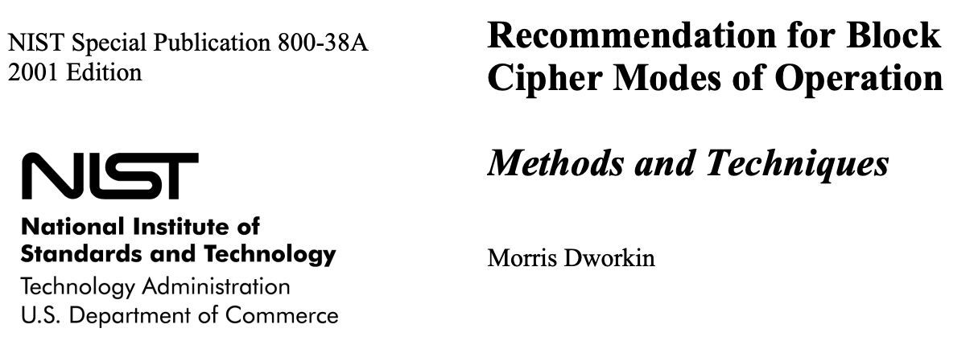
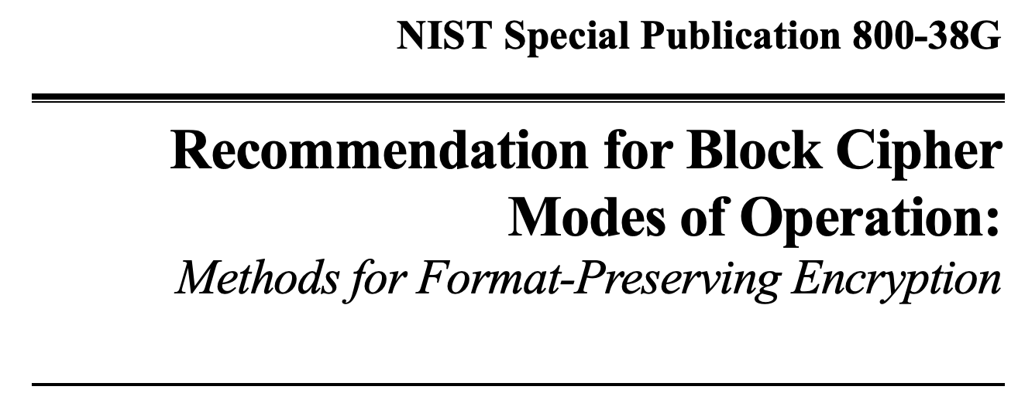
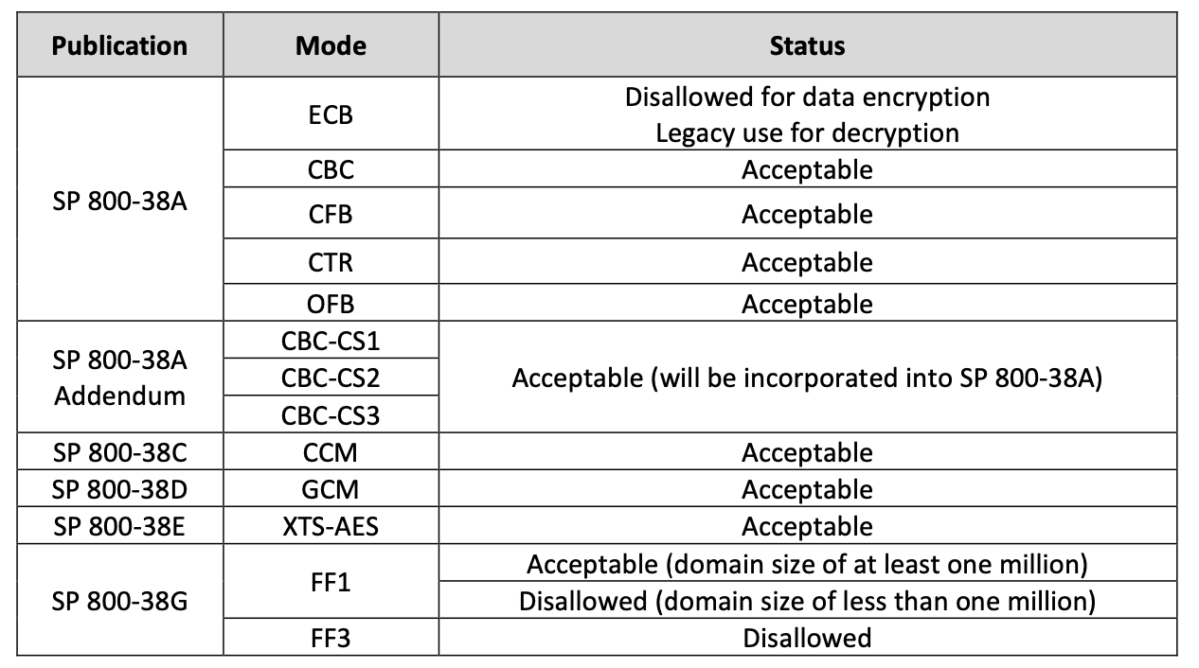
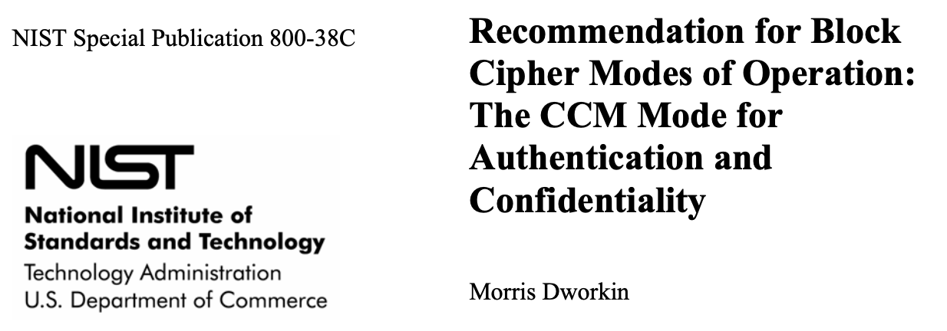
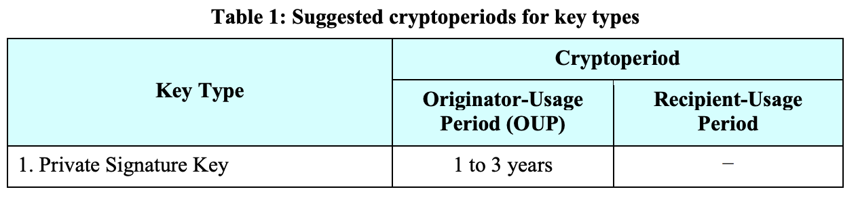
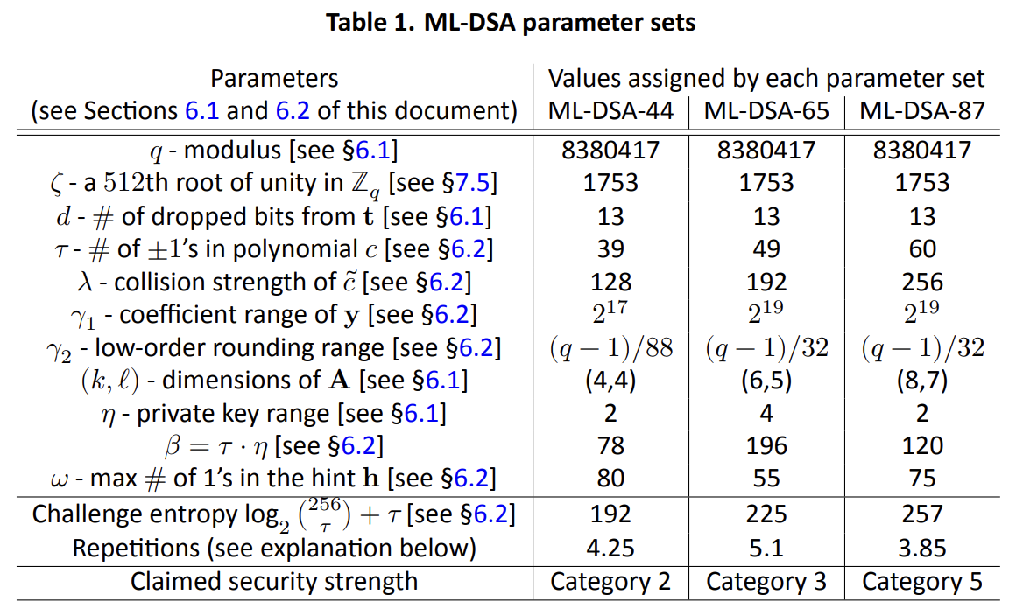
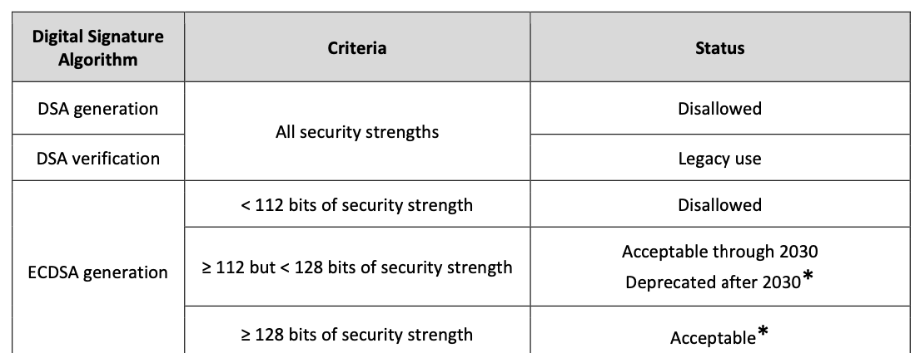
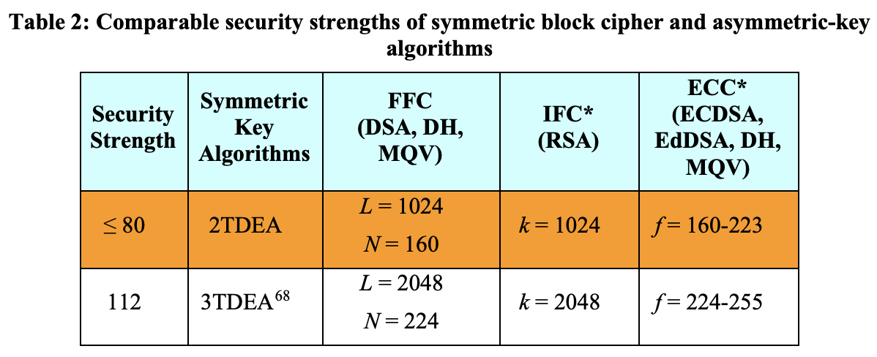
SP 800-131A
블록암호 운영 모드
[SP 800-38A], [SP 800-38C] 등 블록 암호 운영 모드에 대한 권장사항이 명시되어 있는 문서를 참고함
디지털 서명 알고리즘
[SP 800-57]의 보안 강도, [FIPS 204, 205], [SP 800-208]에 나열된 매개변수 집합 등을 참고함
Notes:
SP 800-131A의 알고리즘 사용 여부에 대한 가이드라인은 각 사항에 알맞는 개별적인 권장 사항,보안 강도, 표준을 나타낸 문서를 기반으로 작성됨

Slide 3
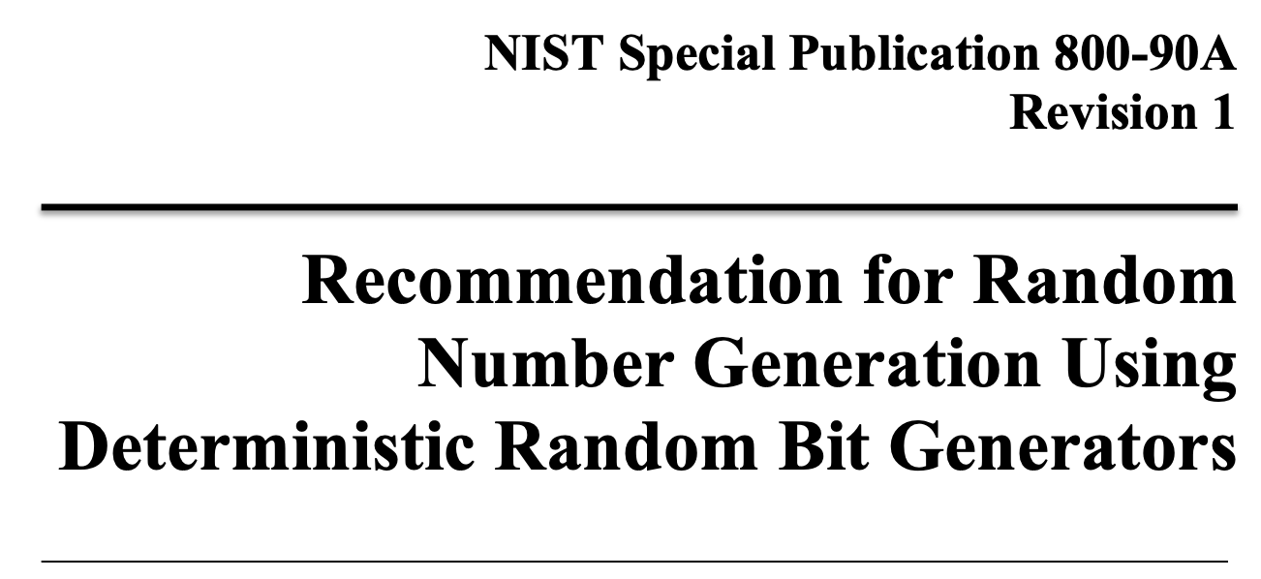
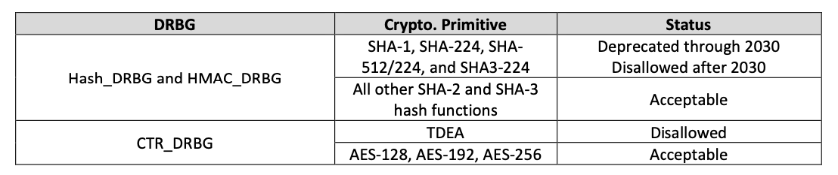
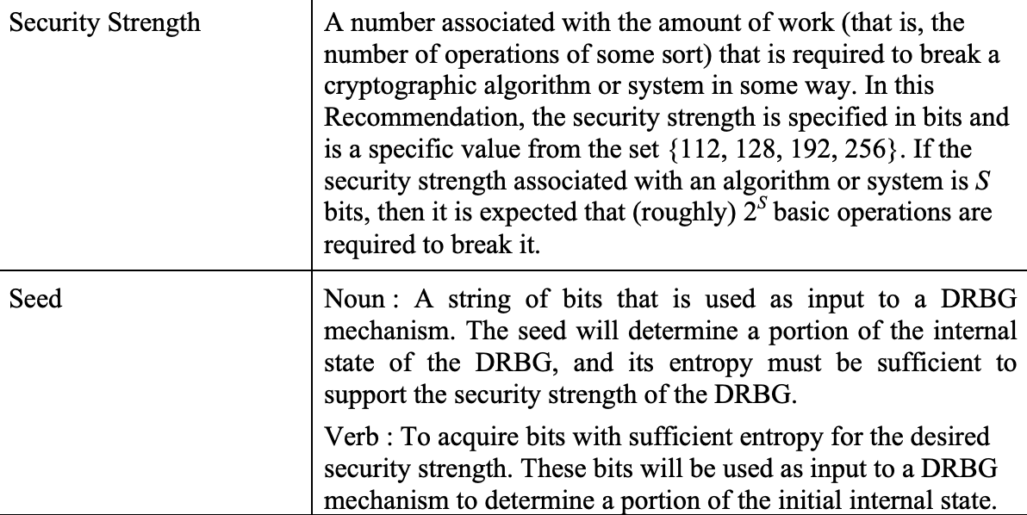
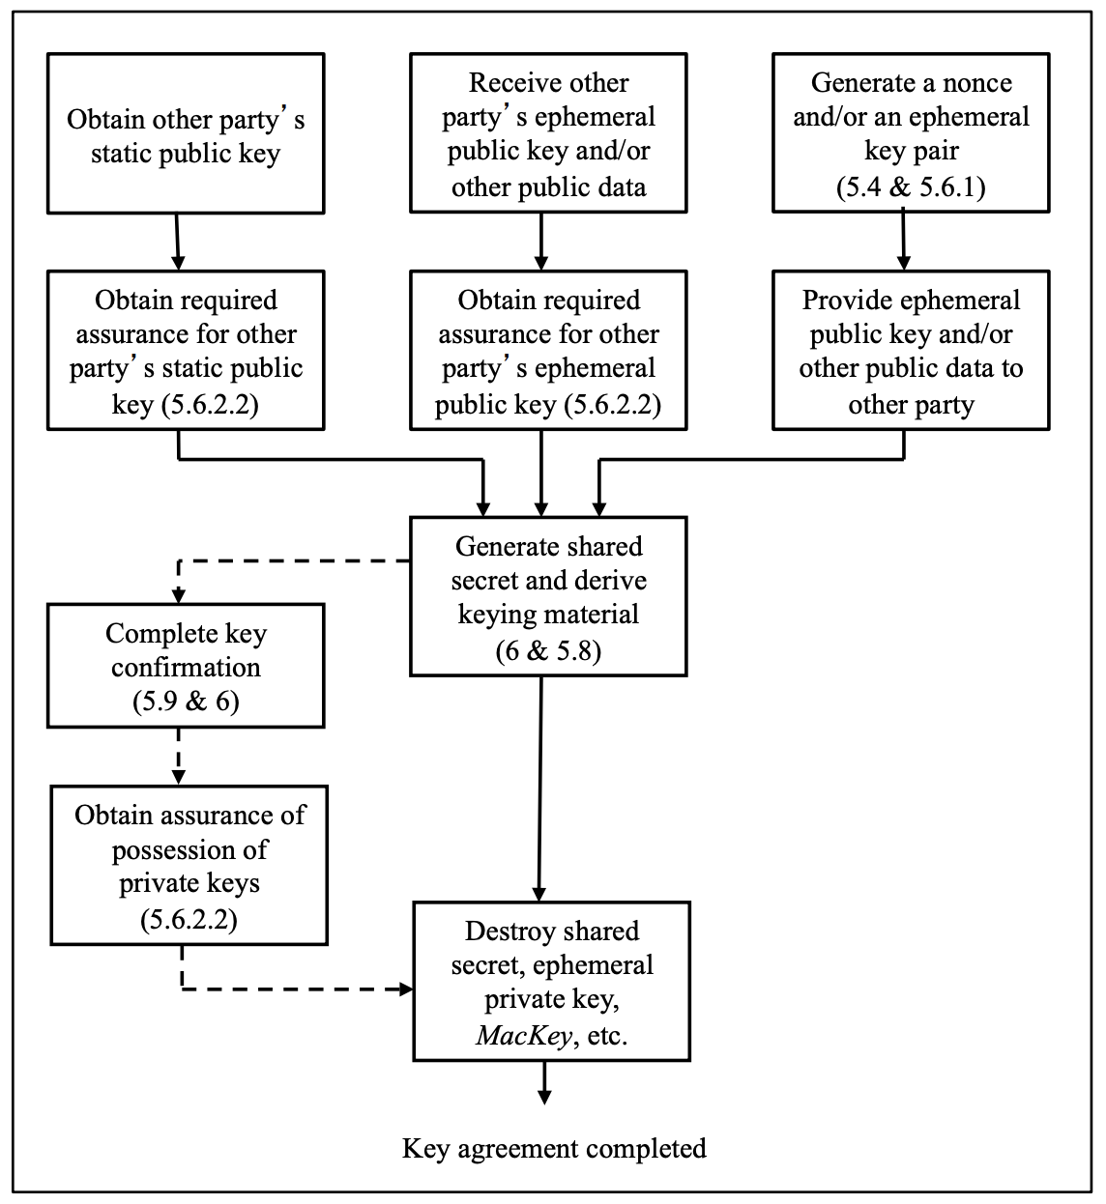
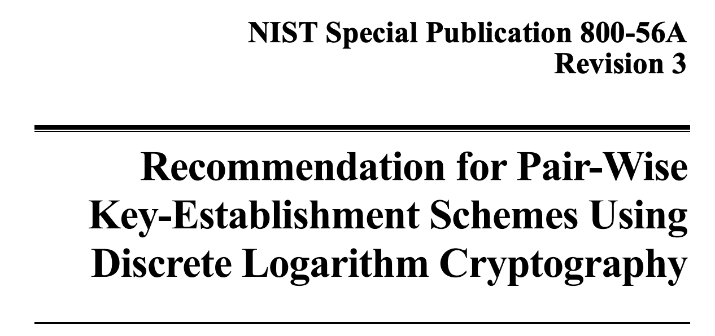
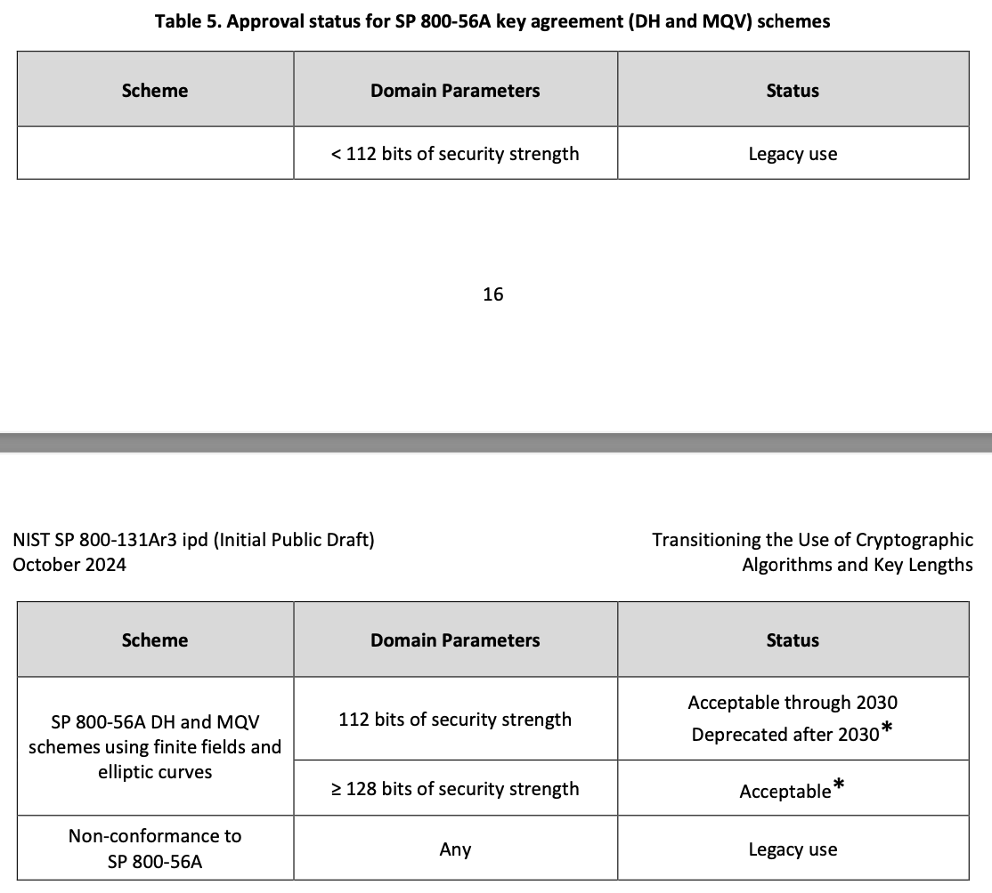
SP 800-131A
난수 비트 생성
[SP 800-90A]는 Hash_DRBG, HMAC_DRBG, CTR_DRBG와 관련된 내용이 포함되어 있음
키 합의
도메인 매개변수(Domain Parameters)의 길이에 따라 보안 강도가 달라지며, [SP 800-56A]를 참고함
Notes:
SP 800-131A의 알고리즘 사용 여부에 대한 가이드라인은 각 사항에 알맞는 개별적인 권장 사항,보안 강도, 표준을 나타낸 문서를 기반으로 작성됨

Slide 4
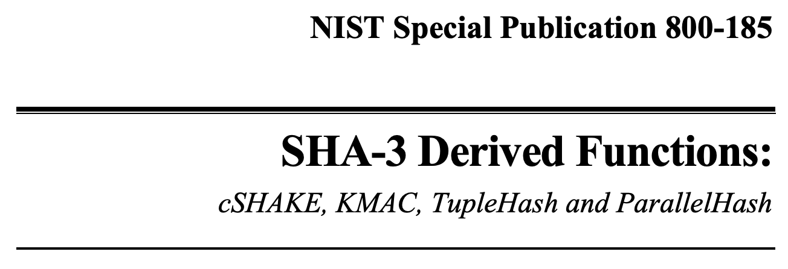
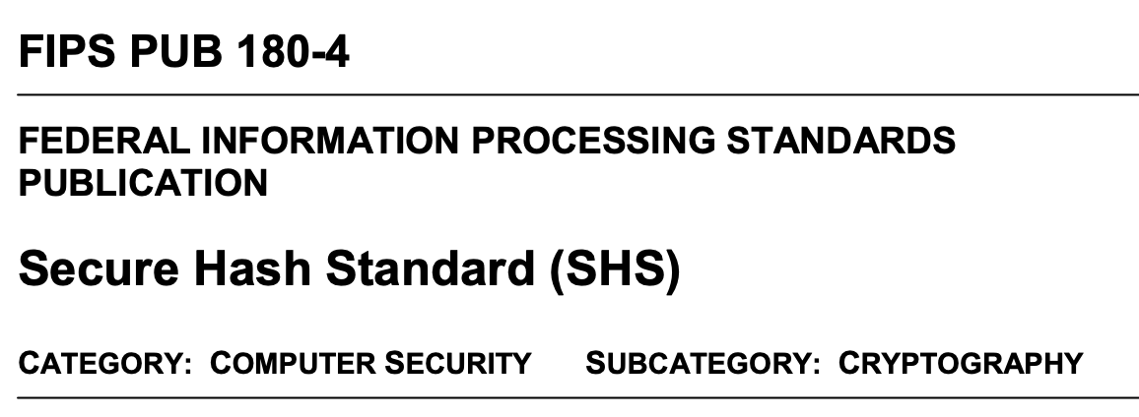
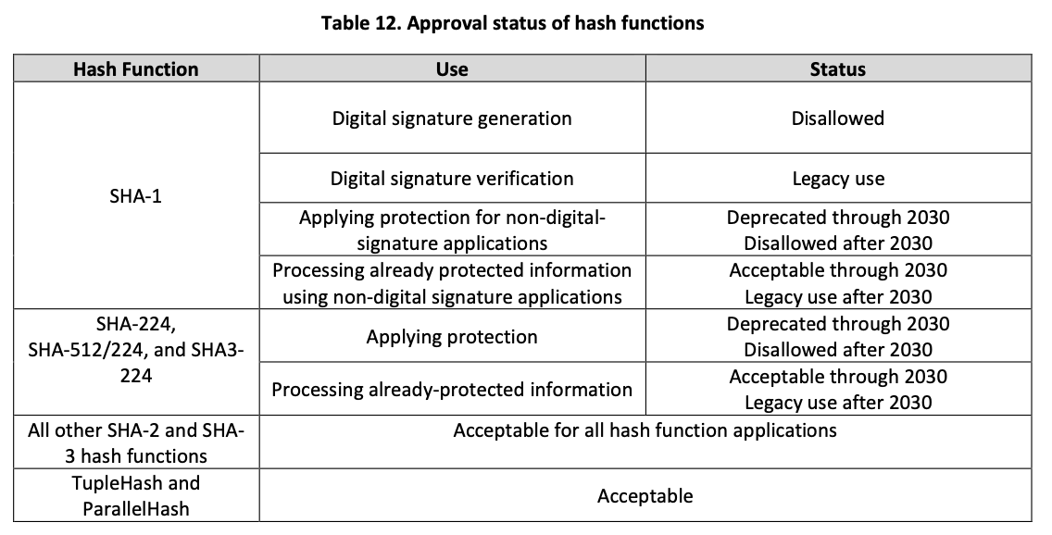
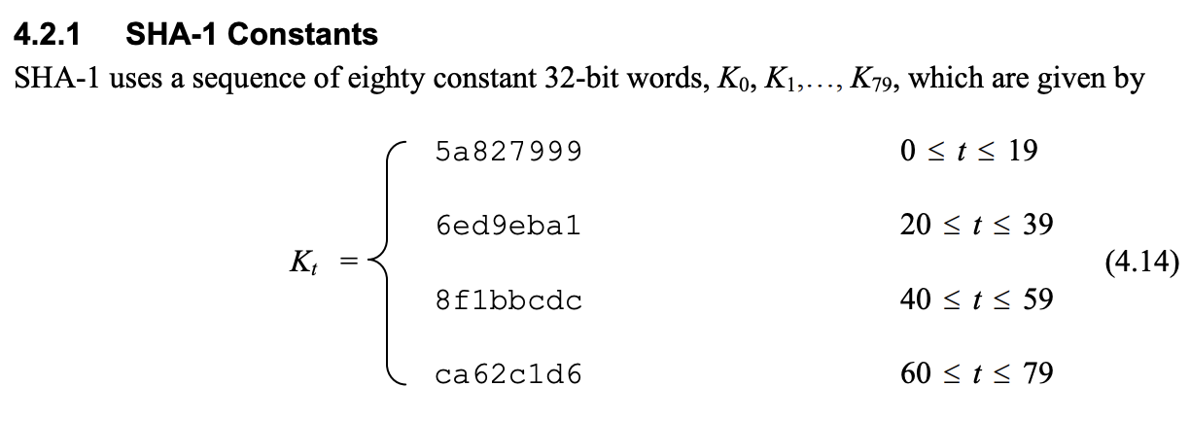
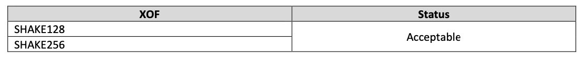
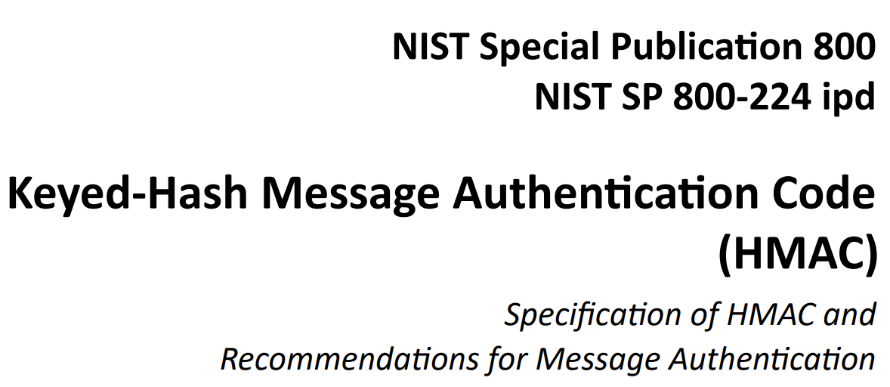
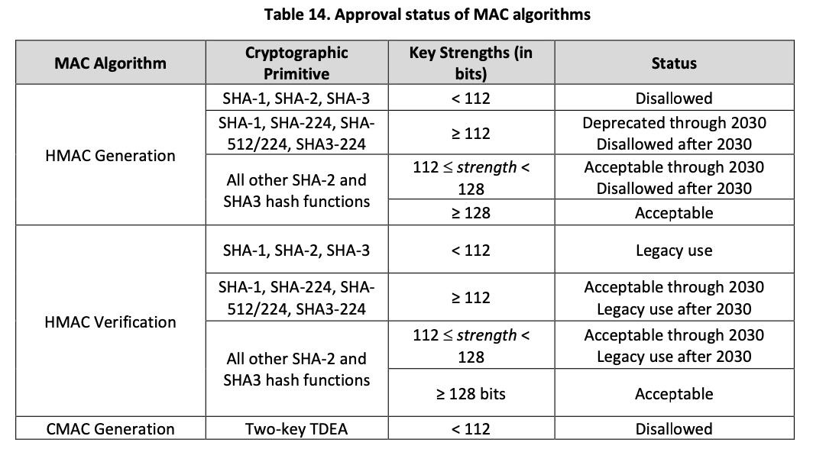
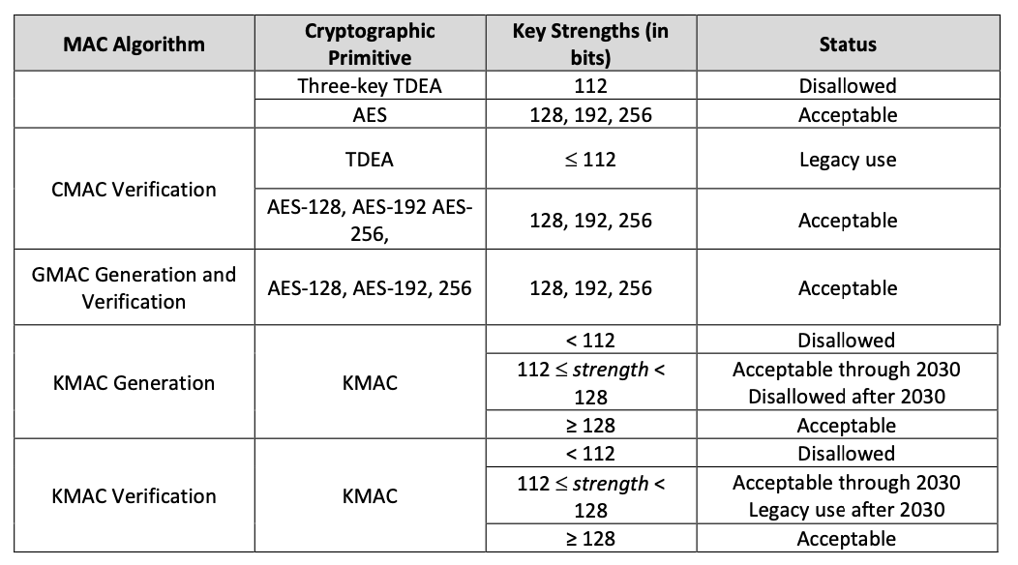
SP 800-131A
해시 함수
해시 함수 표준에 대한 내용은 [FIPS 180], [FIPS 202], [SP 800-185]을 참고하고, 보안 강도는 SP 800-57을 참고함
메시지 인증 코드
[SP 800-224], [SP 800-38B], [SP 800-38D], [SP 800-185]에 명시된 키-해시 등의 알고리즘 표준을 참고함
Notes:
SP 800-131A의 알고리즘 사용 여부에 대한 가이드라인은 각 사항에 알맞는 개별적인 권장 사항,보안 강도, 표준을 나타낸 문서를 기반으로 작성됨

Slide 5
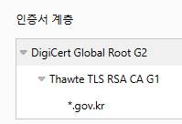
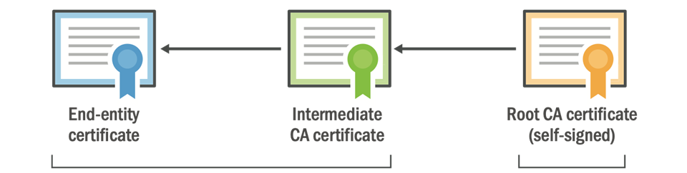



인증서 유효기간
인증서 체인
Root CA가 Intermediate CA를 인증
Intermediate CA가 End-entity를 인증
Digicert 자회사
중간 CA 인증서는 보통 루트 CA가 발급하고 운영

Slide 6

인증서 유효기간
인증서의 유효기간은 Certification Authority/Browser Forum에서 회원들의 투표를 통해 결정
CA/B 포럼은 TLS/SSL, X.509 인증서 등을 사용하는 인증 기관, 브라우저 공급업체 그리고 애플리케이션 공급 업체 등이 자발적으로 결성한 단체
2005년 설립 후 CA 업계의 표준을 정의
현재의 TLS 인증서의 유효 기간은 397일(약 13개월)이며, 이는 2020년 9월에 재정. (이전에는 최대 825일)

Slide 7
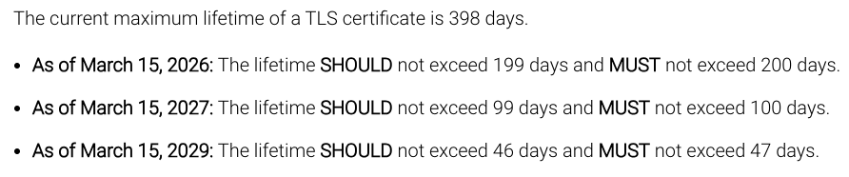
인증서 유효기간
PKI 인증서 유효기간 단축
2024년 8월, Apple은 CA/B의 서버 인증서 그룹에서 TLS 인증서의 수명과 유효성 검사를 위한 재사용 기간을 단축하는 것을 제시
인증서 유효기간 단축 효과
보안 강화: 인증서는 오래될 수록 정보가 부정확해질 가능성이 높아지므로, 짧은 기간은 더 신뢰할 수 있는 인증서로 사용 가능
위험 감소: 도메인 만료나 키 탈취 등의 보안 사고 시 피해 기간이 최소화
암호화 전환 용이: 새로운 암호화 기술로의 빠른 전환이 가능
2025년 4월 투표가 종료되고 유효기간 단축 최종 확정
새로운 유효기간을 설정하기 위해 인증서 관리의 자동화가 필수적으로 요구

Slide 8
NIST Accordion & Wider Variant of AES
NIST IR 8459 보고서
2024년 9월 발행된 보고서로, NIST 800-38 시리즈에 명시된 블록 암호 운영 모드들의 보안 취약점을 체계적으로 분석한 보고서
주요 문제점들:
ECB 모드의 보안 취약점 – 동일한 평문 블록이 동일한 암호문을 생성하는 문제
IV/카운터 블록 생성 오류로 인한 공격 – BEAST 공격 등
가변성(Malleability 문제) – 암호문 조작을 통한 예측 가능한 평문 변경
패딩 오라클 공격 – CBC 모드에서의 오류 응답 기반 암호 해독
대용량 데이터 처리의 한계 – 128비트 블록 크기의 제약
2023년 10월에 개최된 3차 블록 암호 운영 모드 워크숍에서 논의를 위한 참고 자료로 활용
기존 운용 모드들의 보안 취약점에 대한 더 안전한 대안을 제공하기 위한 방안을 논의
AWS가 “AES-GCM의 실용적 문제점과 새로운 암호의 필요성”을 발표하며 클라우드 규모에서 AES-GCM을 안전하게 사용하는 데 있어서의 도전과제를 설명
클라우드 환경에서 수십억 개의 객체를 암호화 할 때 발생하는 키 재사용 문제
논스 충돌 위험과 성능 병목 현상

Slide 9
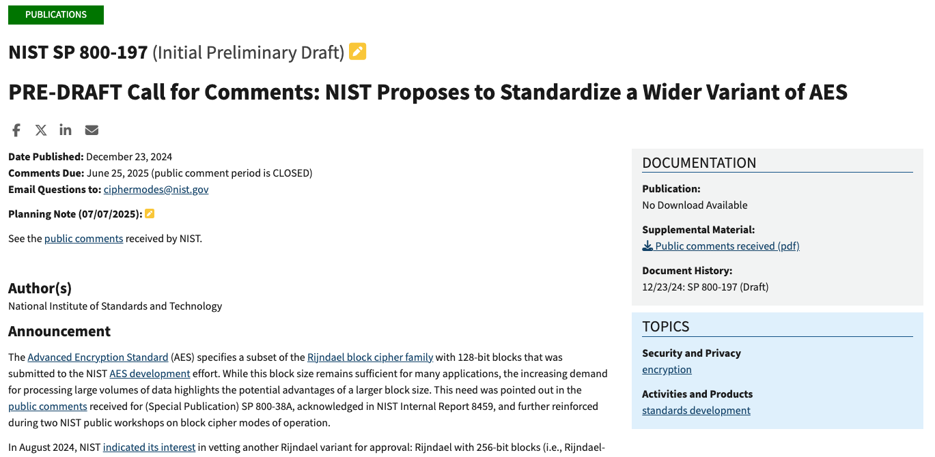
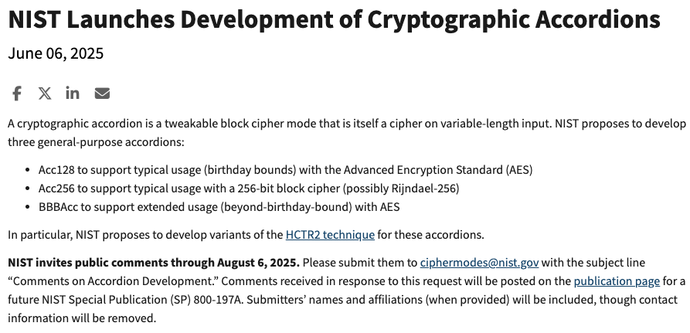
NIST Accordion & Wider Variant of AES
워크숍과 보고서에서 확인된 문제들을 해결하기 위해서 두 개의 방향으로 표준화를 진행
Wider Variant of AES – 고정된 큰 블록 크기로 생일 경계 문제를 해결
Accordion mode – 가변 길이 입력으로 유연성을 제공(패딩 문제). Tweak 값을 통한 키 재사용 문제도 해결
Accordion mode에서 목표로 하는 세 가지 개발 중에서 Acc256
Acc256은 256비트 블록을 가진 기본 블록 암호를 지원하는데, 이는 Wider Variant of AES와 연관됨.
따라서, acc256은 Wider Variant of AES와 Accordion mode의 장점을 결합한 하이브리드 접근법으로 보여짐
https://csrc.nist.gov/events/2024/accordion-cipher-mode-workshop-2024

Slide 10
NIST Cryptographic Accordion mode
아코디언은 고정 크기로 작동되는 기존의 암호화 방식에서 다양한 크기의 데이터를 효율적으로 처리할 수 있는 새로운 암호화 방식
block size
16-byte
input
17-byte
input
32-byte
padding
17-byte
15-byte
output
16-byte
16-byte
output
16-byte
16-byte
블록 크기보다 작은 경우 패딩을 통해 블록 크기를 맞춰 암호화를 수행
이로 인해, 평문보다 암호문의 크기가 큰 경우가 많음

Slide 11
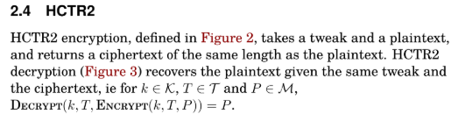
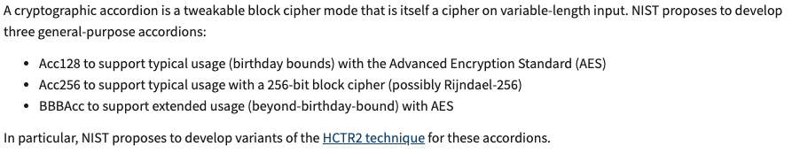
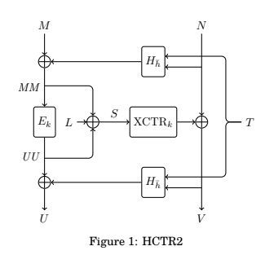
NIST Accordion & Wider Variant of AES
Accordion을 위해서 HCTR2 기술의 변형을 개발할 것을 제안
가변 입력 길이 강력 의사 난수 순열(Variable-Input-Length-Strong Pseudorandom Permutation, VIL-SPRP)
HCTR2는 데이터를 고정 크기 M, 가변 크기 N으로 나누어 두 데이터가 암호화 과정에 영향을 주도록 설계됨
N은 XCTR 모드를 통해 길이에 딱 맞는 키 스트림을 생성하여 암호화되므로, 원본 데이터와 길이가 항상 동일하게 유지
M은 암호화 N에 의존하여, 최종 암호화된 U는 암호화된 V의 정보와 다시 섞여 데이터 전체의 무결성을 보장
https://eprint.iacr.org/2021/1441.pdf

Slide 12
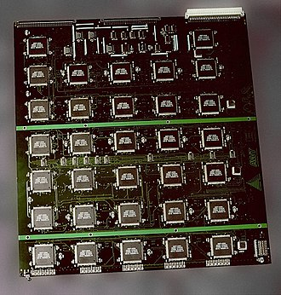
현재 암호 기술의 전환 시기
WHY?
현재 대부분의 문서에서 보안 강도를 2030년을 기준으로 112비트 이상의 보안 강도를 요구
DES가 깨지고 DES의 수명 연장을 위해 3DES가 많은 시스템에서 널리 사용됨.
3DES는 2-Key와 3-Key가 있는데, 이중에서 2-Key의 보안강도가 112비트
EFF DES Cracker(1998)
TDES가 Meet-in-the-middle 공격에 의해서 실제 보안 강도가 2-Key(80비트), 3-Key(112비트)로 떨어짐
DES
바로 128비트(AES)로 전환하는 것이 이상적이지만, 사회 전반적으로 80비트 보안 강도에 맞춰진 시스템이 사용되고 있었음
TDES
무어의 법칙(컴퓨팅 성능이 약 2년마다 2배씩 증가)을 가정했을 때,
2010년경 80비트 보안 강도가 한계에 도달할 것으로 예상했고
3-Key의 보안 강도(112비트)는 앞으로 20년(2030년) 정도까지는 안전할 것으로 판단
~2030
비교적 간단
이로 인해서 현재의 2030년 기준의 보안 강도 상향 시기가 결정
2-Key TDES
3-Key TDES
AES

Slide 13
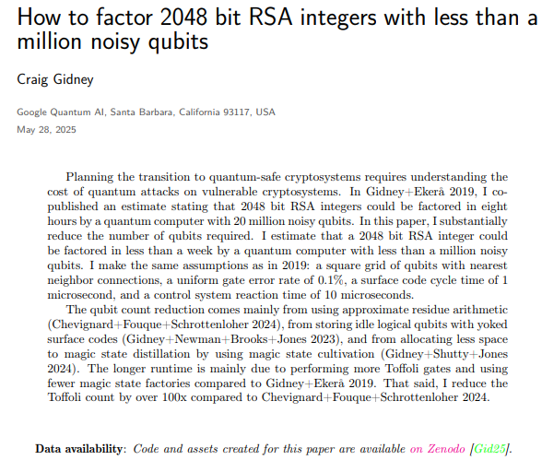
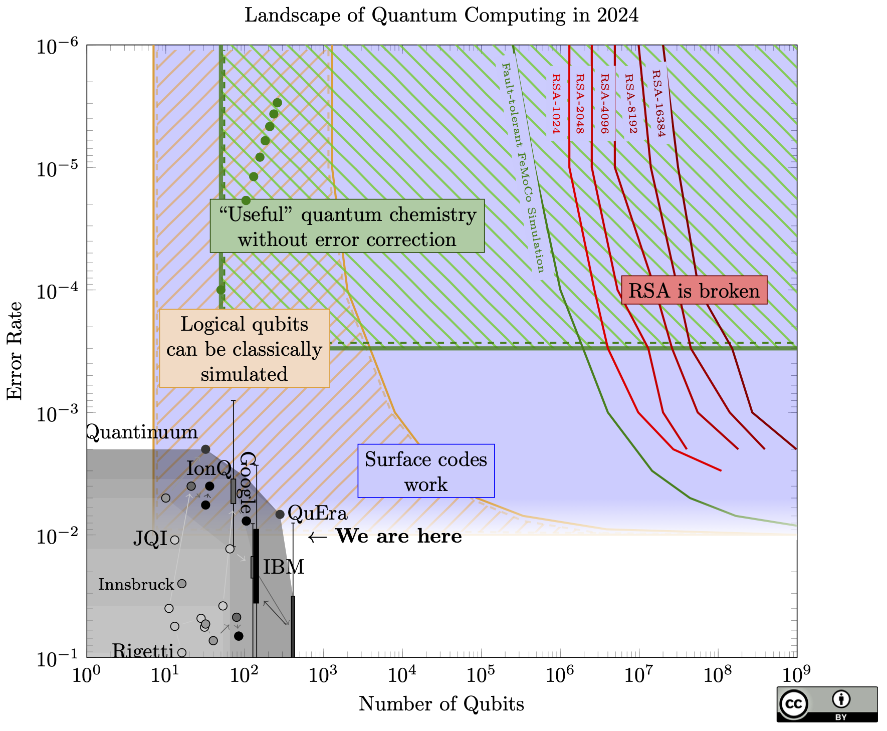
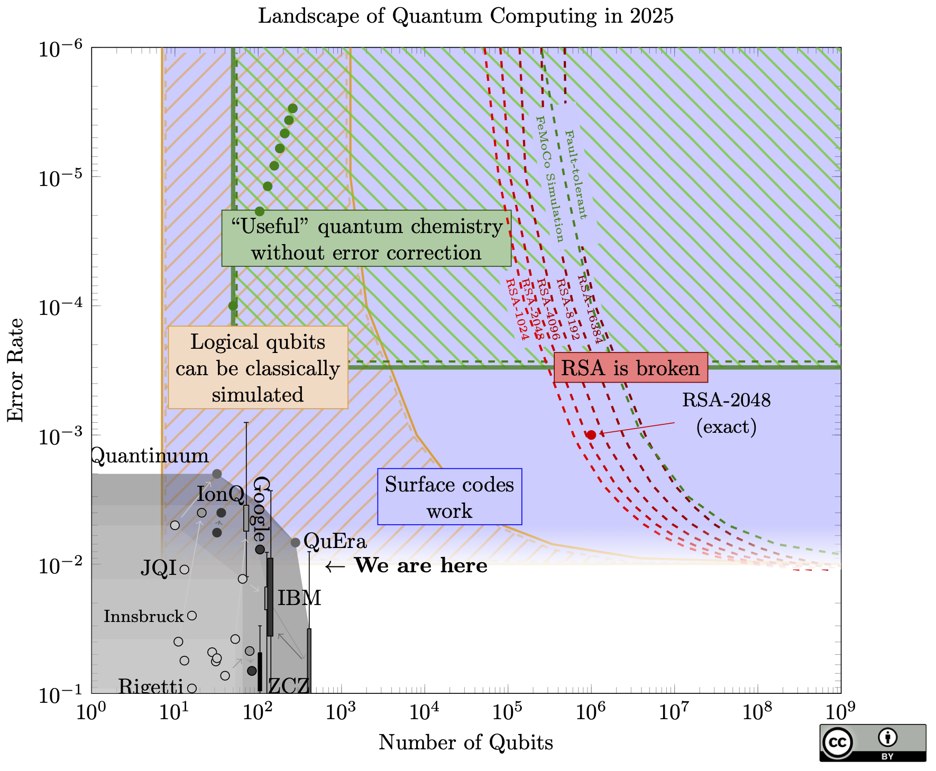
양자컴퓨터의 발전과 최적화 기술 연구
https://sam-jaques.appspot.com/quantum_landscape
2025년 5월 28일
RSA2048을 기존 대비 95% 적은 큐빗으로 해킹 가능함을 증명
기존) 20 million noisy qubits → 제안) 1 million noisy qubits

Slide 14
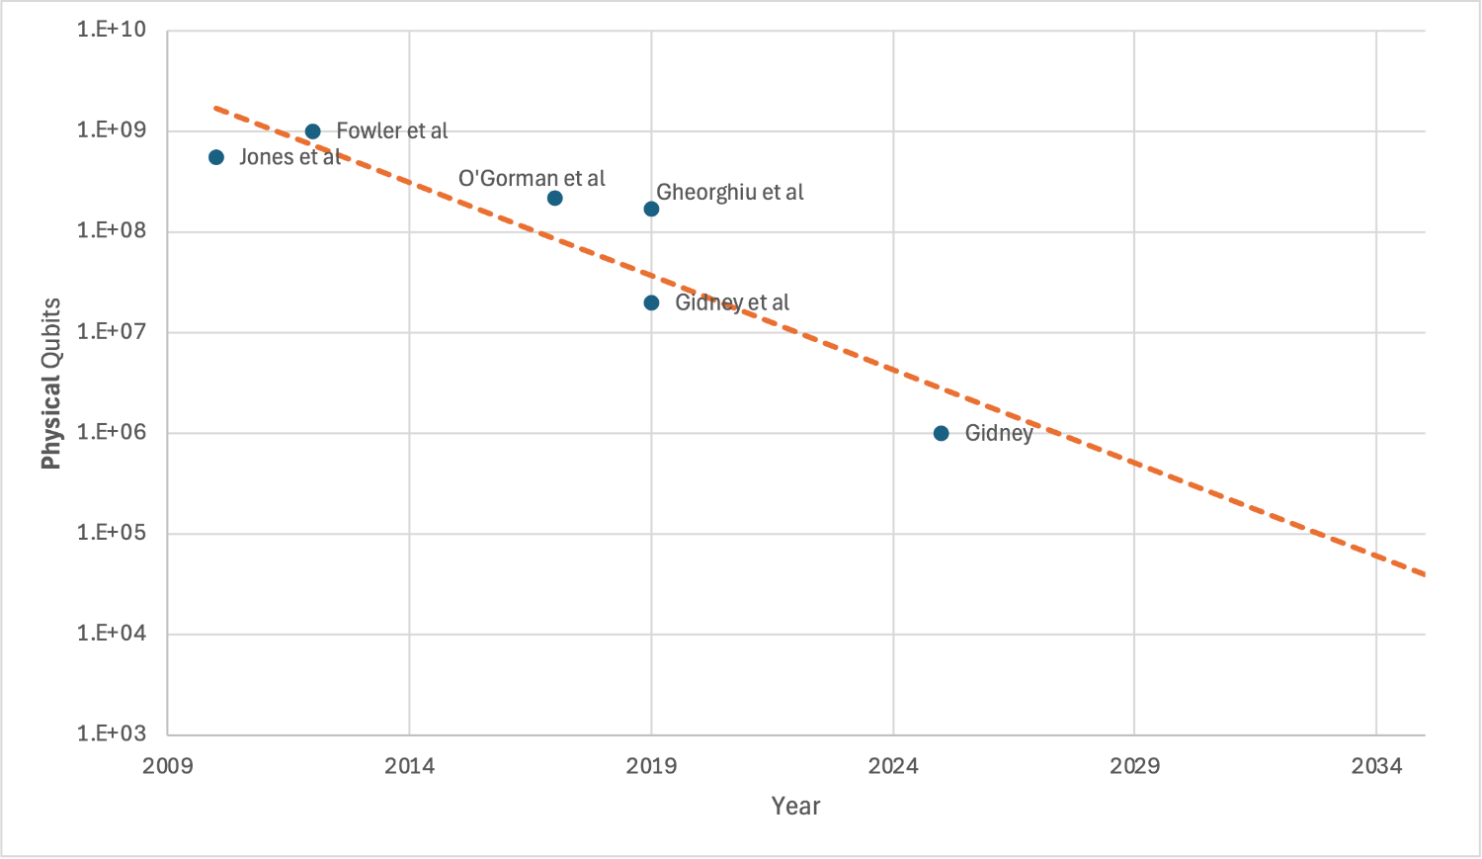
양자컴퓨터의 발전과 최적화 기술 연구
2025년 5월 28일
RSA2048을 기존 대비 95% 적은 큐빗으로 해킹 가능함을 증명
기존) 20 million noisy qubits → 제안) 1 million noisy qubits
RSA를 공격하기 위한 물리 큐비트의 추세선을 그대로 따라갔을 때,
2035년에는 약 39,000개의 물리 큐비트만으로도 RSA를 깰 수 있을 것이라는 계산이 나옴.
다만, 해당 자료의 저자는 “최소한의 논리 큐비트 수와 연산 횟수 등 근본적인 한계 때문에, 필요한 큐비트 수가 10만 개 이하로 떨어지는 것이 어려울 것”
기술 발전이 느릴 것이라는 가정에 보안을 맡겨서는 안된다고 주장.

Slide 15
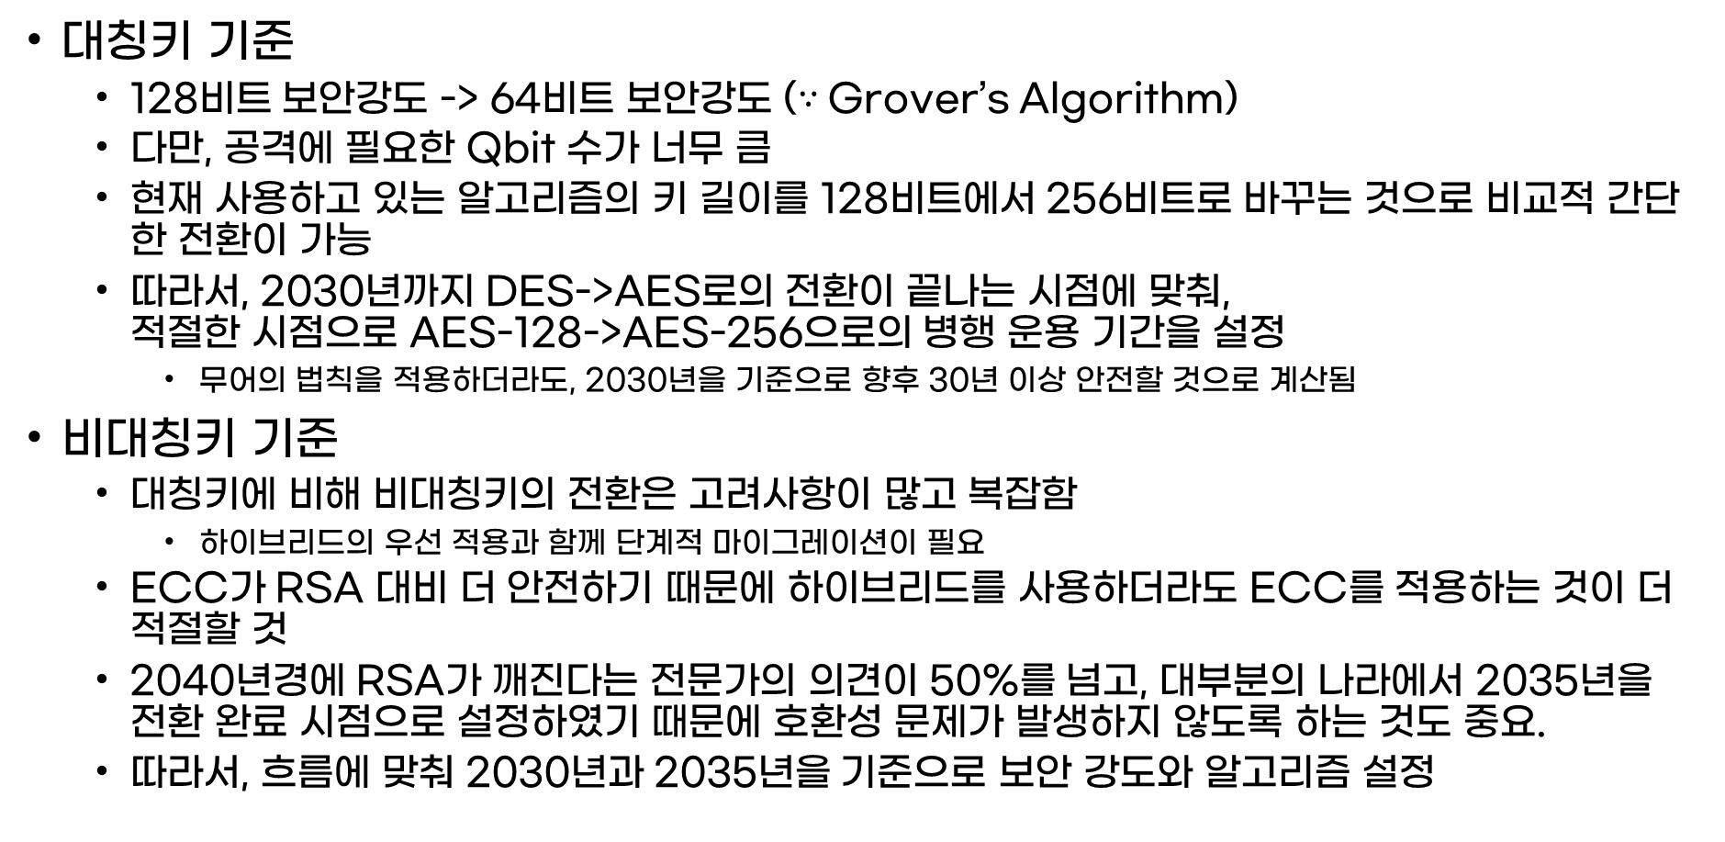
종합적인 보안 강도 및 알고리즘
대칭키 기준
128비트 보안강도 -> 64비트 보안강도 ($∵$Grover’s Algorithm)
다만, 공격에 필요한 Qbit 수가 너무 큼
현재 사용하고 있는 알고리즘의 키 길이를 128비트에서 256비트로 바꾸는 것으로 비교적 간단한 전환이 가능
따라서, 2030년까지 DES->AES로의 전환이 끝나는 시점에 맞춰, 적절한 시점으로 AES-128->AES-256으로의 병행 운용 기간을 설정
무어의 법칙을 적용하더라도, 2030년을 기준으로 향후 30년 이상 안전할 것으로 계산됨
비대칭키 기준
대칭키에 비해 비대칭키의 전환은 고려사항이 많고 복잡함
하이브리드의 우선 적용과 함께 단계적 마이그레이션이 필요
ECC가 RSA 대비 더 안전하기 때문에 하이브리드를 사용하더라도 ECC를 적용하는 것이 더 적절할 것
2040년경에 RSA가 깨진다는 전문가의 의견이 50%를 넘고, 대부분의 나라에서 2035년을 전환 완료 시점으로 설정하였기 때문에 호환성 문제가 발생하지 않도록 하는 것도 중요.
따라서, 흐름에 맞춰 2030년과 2035년을 기준으로 보안 강도와 알고리즘 설정

